Slide 1

Je compose pour vous avec ma douce et fidèle amie
Le vin Le guide des Primeurs
N° 1 par Lande

Slide 2
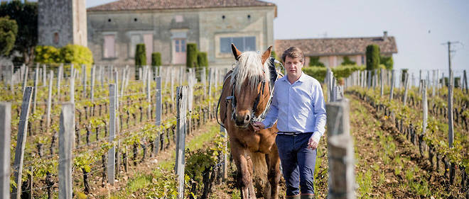
Je compose pour vous avec ma douce et fidèle amie
quelques perles à découvrir.
Saint-Emilion, mai 2018. - Aymeric deGironde, château Troplong-Mondot. (C)Sebastien ORTOLA/REA
Bordeaux 2017 : glaçon d'avril
Frisson. Les vignerons rêvaient d'une trilogie fantastique après les crus 2015 et 2016. Le gel a ruiné leurs espoirs en deux nuits. 1

Slide 3
Je compose pour vous avec ma douce et fidèle amie
C'était pourtant si bien parti. Un hiver pas trop méchant, bien froid en janvier et assez sec, avait donné des fourmis dans les méristèmes des bourgeons qui, plus tôt que d'habitude, faisaient une apparition aussi fournie que précoce sur les vignes. Mais cette préadolescence boutonneuse et prometteuse fut brutalement stoppée à la fin du mois d'avril par deux épisodes de gel (les 20-21 et les 27-28) avec des températures qui, par endroits, sont descendues à – 5 °C, ne laissant aucune chance de survie aux bourgeons, et parfois aussi aux rameaux qui les portaient. Tout cela dans la plus pertur...

Slide 4
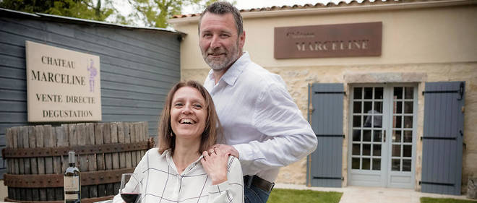
Je compose pour vous avec ma douce et fidèle amie
Bordeaux 2017 : Les crus artisans du Médoc
Nouveau classement chez les petits et authentiques domaines médocains. Des vrais vins vinifiés avec soin à des prix plus que raisonnables.

Slide 5
Je compose pour vous avec ma douce et fidèle amie
L'événement chez les Petit Poucet du Médoc – revisités Astérix et ses copains résistant à l'envahissement par les « grands » investisseurs voisins –, c'est le nouveau classement. Ici, les « Romains » ont des armes bien plus efficaces que les lances et boucliers des légions : l'argent. Difficile de résister aux offres fabuleuses des grandes fortunes dès que l'on est situé sur une appellation recherchée comme pauillac ou saint-estèphe. Le classement des crus artisans, qui confère à ces vignerons authentiques solidarité et visibilité, apparaît donc plus que nécessaire. Rendu officiel le 18 mai, il accueille huit nouveaux domaines et porte à 36 crus (à la place de 31) le nombre de propriétés retenues. Maxime Saint-Martin, jeune président fougueux des artisans, résume l'affaire :
« L'ancien était valable jusqu'en 2016 et pendant dix ans. Maintenant, il sera valable cinq ans. Le ministère de l'Agriculture comme celui de l'Economie ne veulent plus de durée décennale. Il faut que le propriétaire participe à tous les travaux de la vigne et du vin, de la commercialisation et de la gestion, qu'il soit décisionnaire de tous les actes de son domaine, sans chef de culture ni œnologue intégré. La dégustation est un point fort d'éligibilité, car elle compte pour 60 % de la note. »

Slide 6
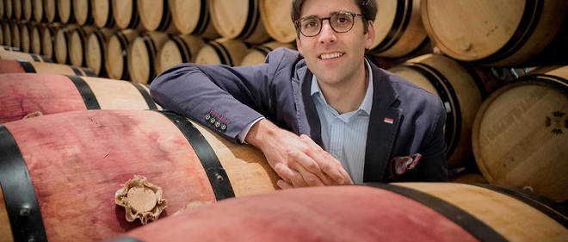
Je compose pour vous avec ma douce et fidèle amie
Bordeaux 2017 : Les crus classés du Médoc
De très beaux vins dans le nord Médoc. Dans le sud, et dès que l'on s'éloigne du fleuve protecteur, le gel de printemps a réduit les récoltes et perturbé le cycle de la vigne.

Slide 7
Abonnez-vous
Le Médoc a été moins affecté en 2017 par le gel que la rive droite. « On trouve de jolis merlots, y compris dans le Médoc, explique l'œnologue Valérie Lavigne, mais globalement le millésime est plutôt favorable au cabernet-sauvignon. Ceux qui ont pu attendre, qui n'ont pas eu trop de botrytis ou qui ont su le maîtriser ont produit de très jolis vins. » Pauillac, saint-estèphe et saint-julien sont les grands gagnants du millésime. La raison ? La proximité de l'estuaire, qui a pleinement joué son rôle de régulateur thermique. Margaux, plus au sud et dont une partie du vignoble est située à l'intérieur des terres, offre un bilan plus contrasté. Certaines parcelles ont beaucoup gelé, d'autres pas du tout. En moyenne, les pertes oscillent autour de 30 %. Deux ou trois degrés d'écart font la différence, et le gel des 26 et 27 avril (– 6 °C dans les zones les plus affectées) a causé d'importants dégâts renforcés par la précocité du millésime et un débourrement (sortie des bourgeons) particulièrement régulier et homogène. A la dégustation, pauillac nous a semblé qualitativement en tête, avec des vins déjà très agréables et en place. La précocité du millésime, nous a-t-on assuré un peu partout dans les châteaux, a permis de mettre les vins en barriques plus tôt que d'habitude. Résultat : des vins dans un profil classique, très « bordelais », en d'autres termes, fins, frais et digestes. « On est ravis de ce retour à un certain classicisme, mais la climatologie du millésime nous a un peu forcé la main » , reconnaissent à mi-voix certains maîtres de chai
Je compose pour vous avec ma douce et fidèle amie

Slide 8
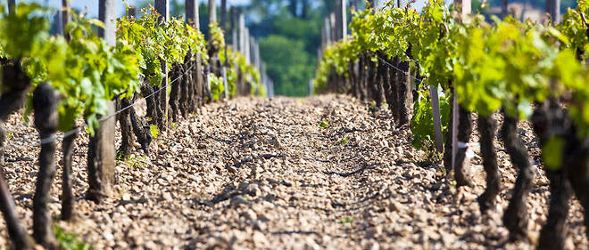
Je compose pour vous avec ma douce et fidèle amie
Bordeaux 2017 : Pomerol
Le cœur du vignoble et les grands domaines autour de Pétrus ont peu ou pas gelé. Ailleurs, c'est plus compliqué. Dans l'ensemble, des vins de qualité.

Slide 9
Je compose pour vous avec ma douce et fidèle amie
Sur les 800 hectares que compte pomerol, seuls 200 n'ont pas été atteints par le gel, essentiellement dans le cœur de l'appellation, autour de Pétrus, Lafleur, Vieux-Château-Certan ou Gazin, qui a seulement été touché dans sa partie basse. Pour le reste, ce n'est ni simple ni indolore. Certains domaines n'ont pratiquement pas eu de récolte. C'est le cas par exemple de Bellegrave-Bouldy, qui s'est abstenu de présenter des échantillons aux dégustations : le peu de vendange récupéré ne satisfaisait pas aux critères de cette famille exigeante. Les Bouldy ne sont pas les seuls à avoir fait ce choix. D'autres ont tenté de produire un peu de vin avec des raisins intacts, mais aussi avec ce que Baptiste Guinaudeau, de Lafleur, appelle le « gelé gris » , des vignes traumatisées, souffreteuses et qui ne sont pas parvenues à donner des raisins mûrs et équilibrés. Du côté des chanceux, qui à quelques dixièmes de degré près ont échappé au massacre, les vins sont plutôt jolis avec de la fraîcheur et des arômes bien marqués. Les assemblages sont assez hétérogènes, souvent avec un peu plus de cabernet franc que d'habitude, sauf à l'Evangile, où, pour la première fois, on annonce 100 % de merlot.

Slide 10
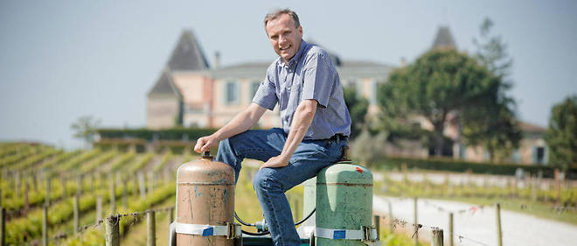
Je compose pour vous avec ma douce et fidèle amie
Bordeaux 2017 : Pessac-léognan
De très jolis blancs, mais en faible quantité à cause du gel. Davantage de cabernet-sauvignon dans les assemblages car les merlots, plus précoces, ont beaucoup souffert.

Slide 11
Je compose pour vous avec ma douce et fidèle amie
L'appellation a fait 32 hectolitres de moyenne en rouge et 28 en blanc. Des chiffres qui ne représentent pas une réalité beaucoup plus heurtée. Certains domaines comme Château de France, qui a très bien réussi en rouge mais avec des rendements ridicules, ont renoncé à présenter leurs vins aux professionnels en primeur. « Cette année, on a très peu de blancs. Rouges compris, ça représente 15 hectolitres par hectare », commente Arnaud Thomassin, qui préfère garder ces « 10 000 à 15 000 bouteilles » pour les particuliers. Au château Brown, que dirige Jean-Christophe Mau, on...

Slide 12
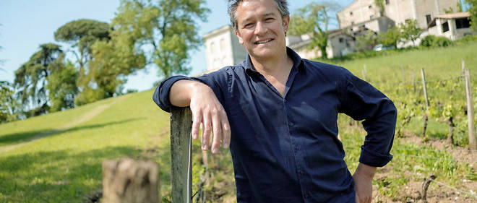
Je compose pour vous avec ma douce et fidèle amie
Bordeaux 2017 : Fronsac et Canon-Fronsac
Bien placées à proximité de la Dordogne, ces deux appellations ont moins subi le gel que les autres et offrent cette année une palette de vins équilibrée.

Slide 13
Je compose pour vous avec ma douce et fidèle amie
Sur la rive droite, à côté des familles saint-émilion et pomerol (et leurs satellites), ce sont les deux appellations qui montrent le plus de cohérence dans ce millésime 2017. Sur ces coteaux qui dominent la Dordogne, le gel s'est montré moins sévère et, si quelques domaines ont souffert – Philippe Hermouet, au Clos du Roy, entre autres –, la plupart affichent des rendements moyens bien supérieurs à ceux des voisins. Ainsi, sur la table de la Maison des vins de Fronsac, nous avions pratiquement le même nombre d'échantillons à goûter que l'an passé. Et les vins présentés affichaient dans l'ensemble une bonne tenue et de l'équilibre. Ces appellations jumelles – fronsac et canon-fronsac –, que l'on résume en fronsac tout court, ne sont toujours pas valorisées à la hauteur de leur qualité. Avant le phylloxéra, certaines cuvées d'ici se vendaient plus cher que celles de pomerol et de saint-émilion, et c'est loin d'être le cas aujourd'hui, même si elles intéressent au plus haut point des investisseurs chinois qui ont racheté, et continuent de le faire, les propriétés à vendre, constituant notamment un vaste ensemble autour du Château Plain-Point.

Slide 14
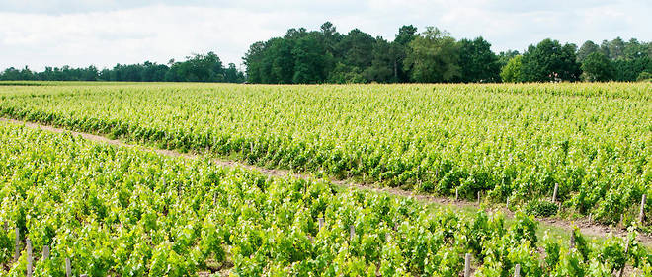
Je compose pour vous avec ma douce et fidèle amie
Bordeaux 2017 : Les Graves
Une grande partie de la zone des graves a été touchée par le gel de printemps. Des rouges légers qu'il conviendra de boire dans leur jeunesse, des blancs bien plus intéressants cette année.

Slide 15
Je compose pour vous avec ma douce et fidèle amie
La zone des graves, comme celle des saint-émilion, a beaucoup souffert du gel. Etat des lieux avec Mayeul L'Huillier, directeur des graves : « Si on schématise on trouve trois grandes zones.
– Autour de Portets, dans le nord de l'appellation, avec un gel moins ressenti. Certains ont fait le plein et affirment même qu'ils ont un beau millésime.
– La zone de Langon, dans le sud, avec des zones très touchées.
– Autour de Podensac, avec des zones très gelées et grêlées.
Evidemment, c'est résumé. Il faut voir au cas par cas. Les vignerons ont fait ce qu'ils ont pu, les écarts de rendement sont impressionnants, avec des gens peu touchés et d'autres pour qui c'est catastrophique. Beaucoup de châteaux ont fait une croix sur les grands vins. Sur l'ensemble de l'appellation, on perd un tiers en rouge et la moitié en blanc. Les blancs ont davantage souffert parce qu'ils sont sur les terroirs les plus frais. » En termes de qualité, là où ils n'ont pas été trop atteints par le gel, les blancs se révèlent de belle qualité.

Slide 16
Je compose pour vous avec ma douce et fidèle amie
C’était
Le vin Le guide des Primeurs
N° 1 par Lande

